Slide 1









Slide 2




















Slide 3





Slide 4






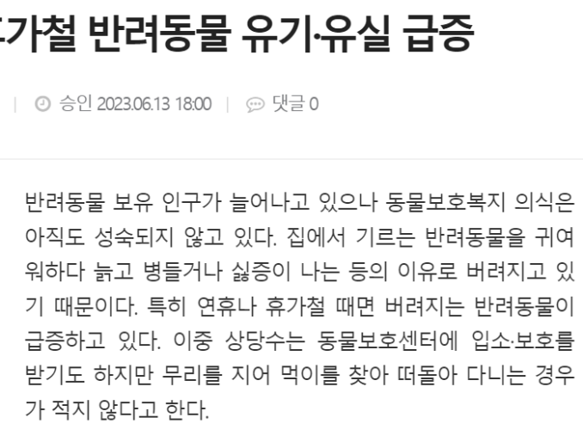
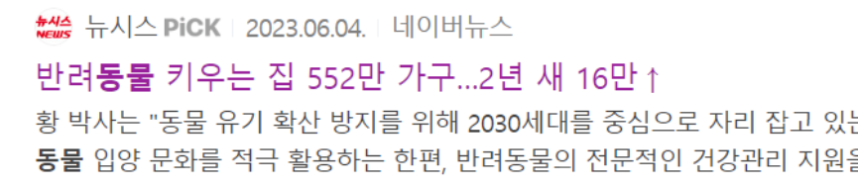


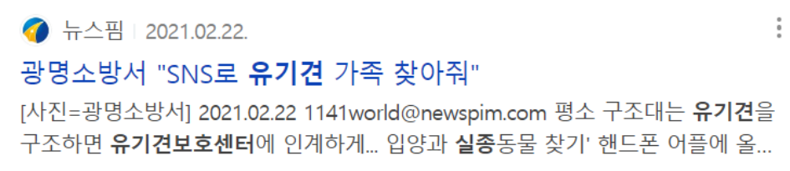

Slide 5





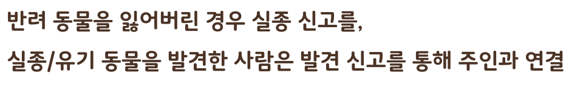

Slide 6
해당 주제 선택 이유
정석적인 crud기능을 이용한 게시물 수정 삭제 추가 조회 기능을 구현하고 세션을 이용한 로그인 기능을 구현하기 위해 블로그 게시판을 주제로 하는것이 좋을 거 같아 해당 유기견 신고 게시판을 주제로 선택하게 되었습니다,

Slide 7







Slide 8



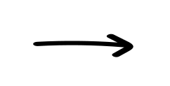



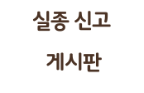

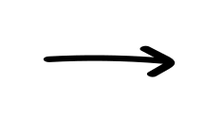





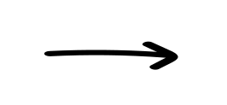
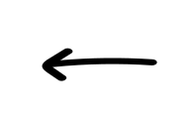
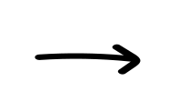



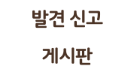


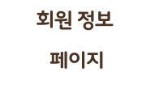





Slide 9

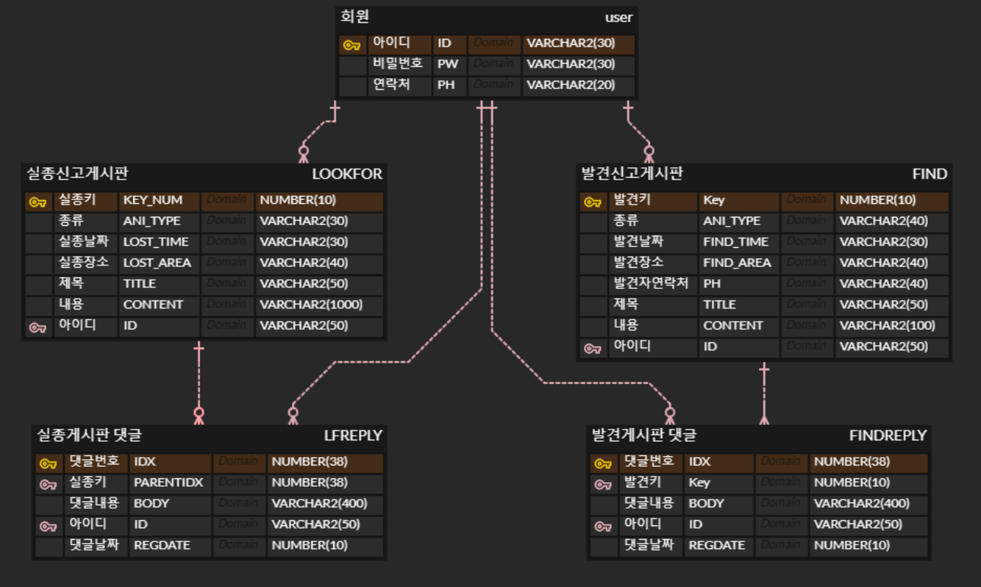

Slide 10



















Slide 11







Slide 12
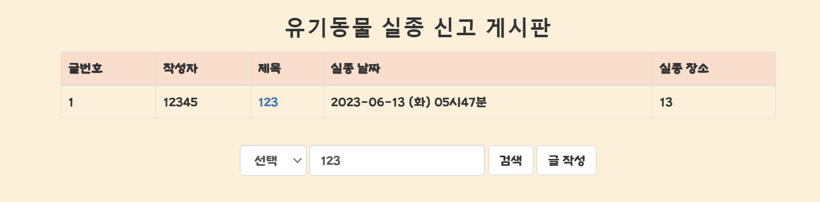
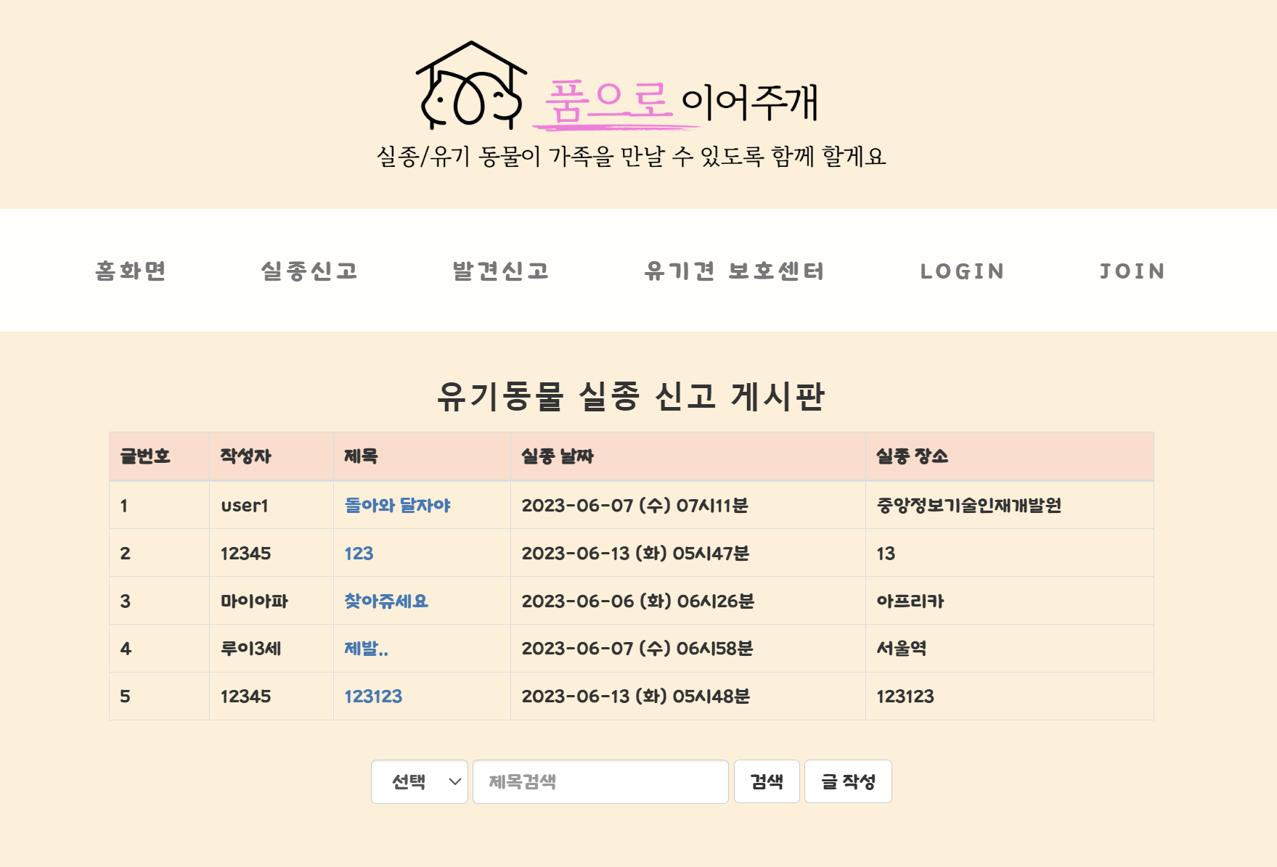
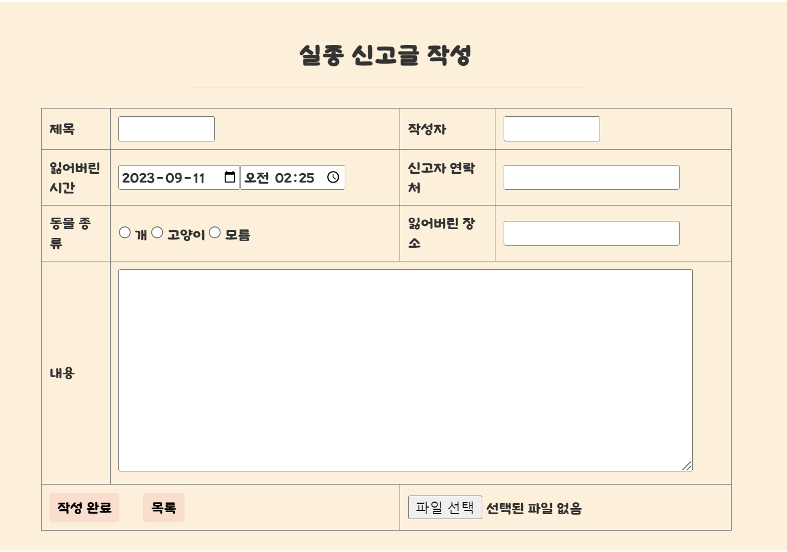
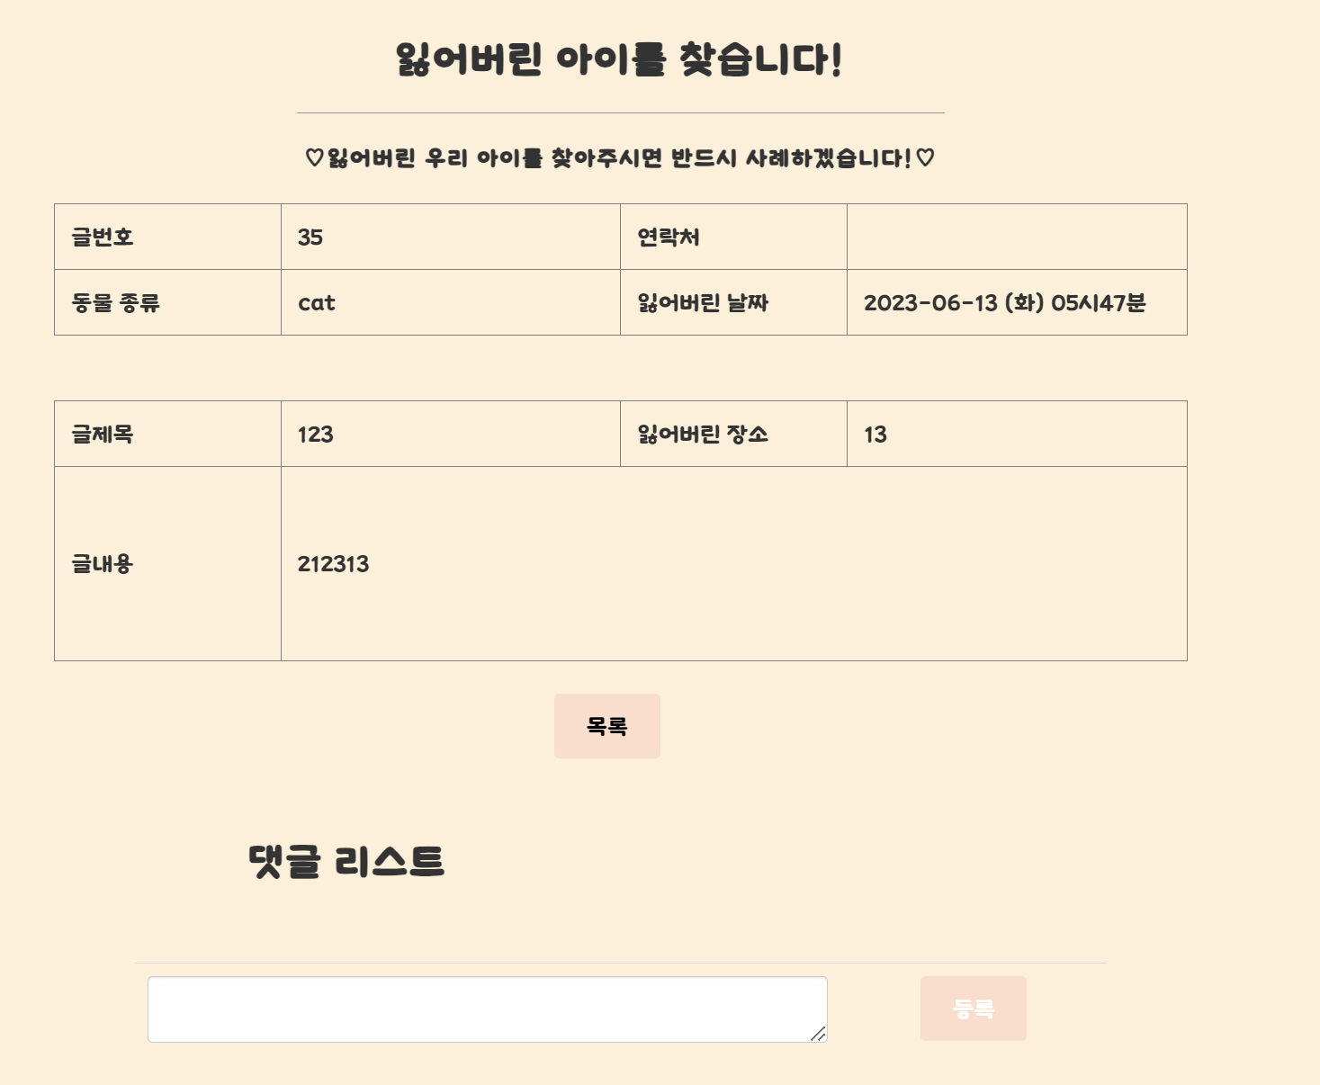
내가 구현한 기능 소개 (게시판 추가 조회 기능)
1
게시판의 목록을 불러와서
검색 기능 구현
각 카테고리에 맞는 검색 기능을 제공하여 사용자의 편의성을 고려하였습니다.
3
2
글 작성 기능을 구현 하고 해당 게시판을 누르면 해당 상세 페이지로 이동하게 jsp를 이용하여 해당 정보를 조회할 수 있는 기능을 구현
1
2
3

Slide 13
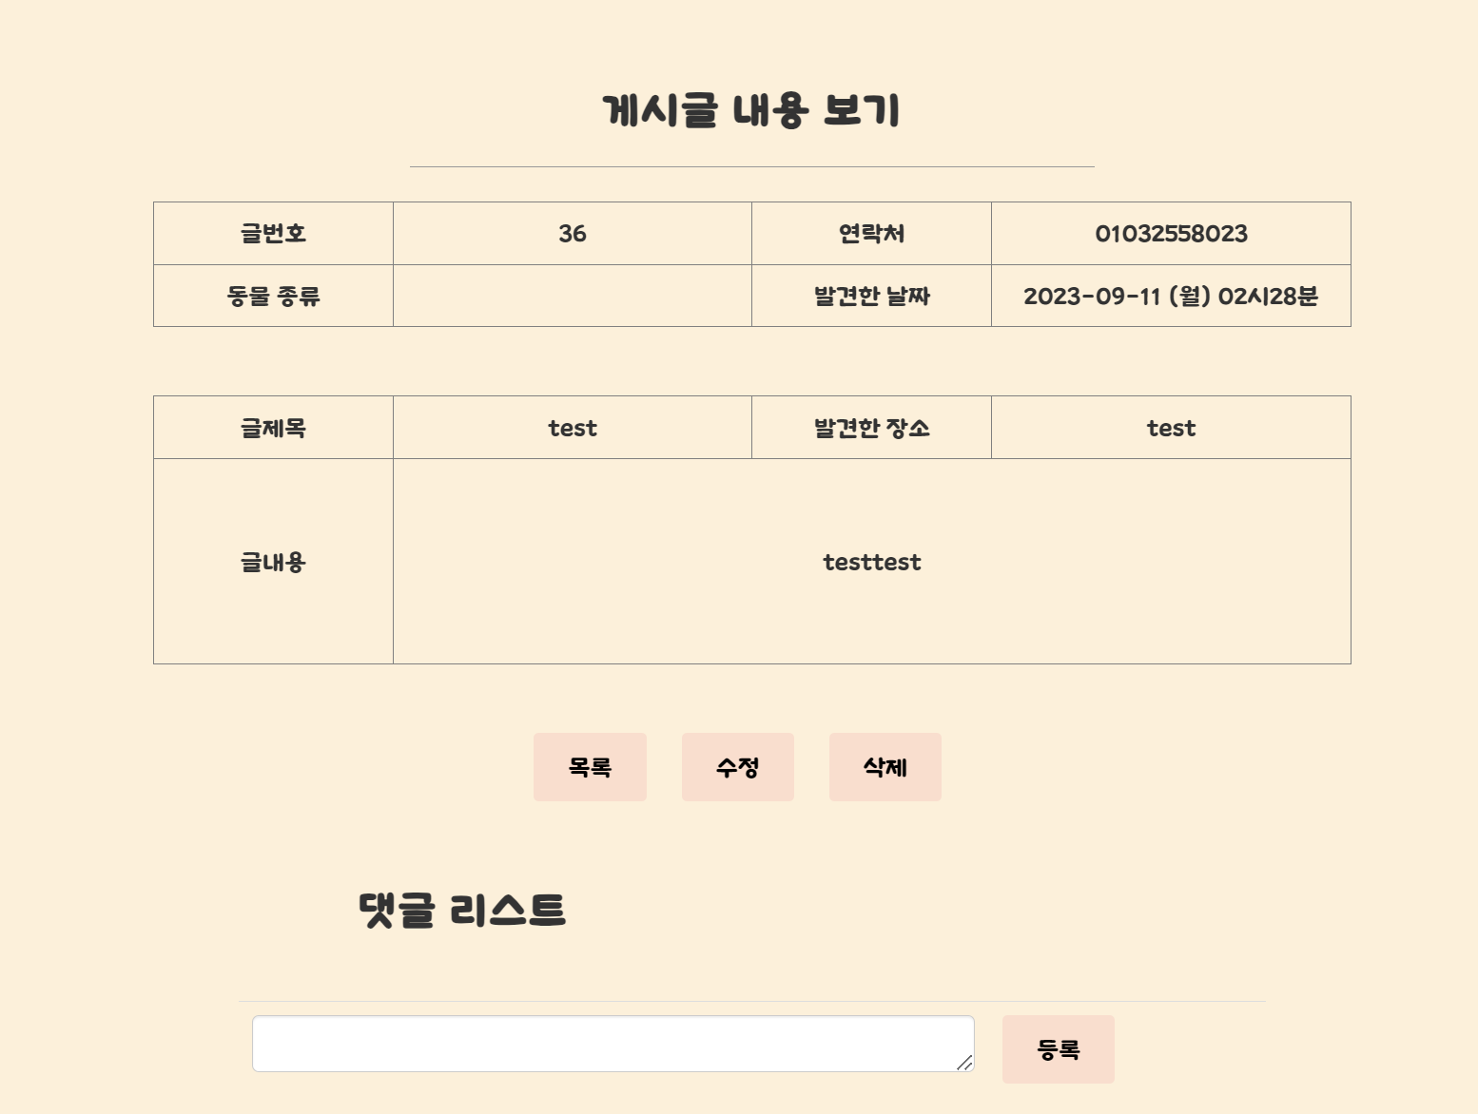
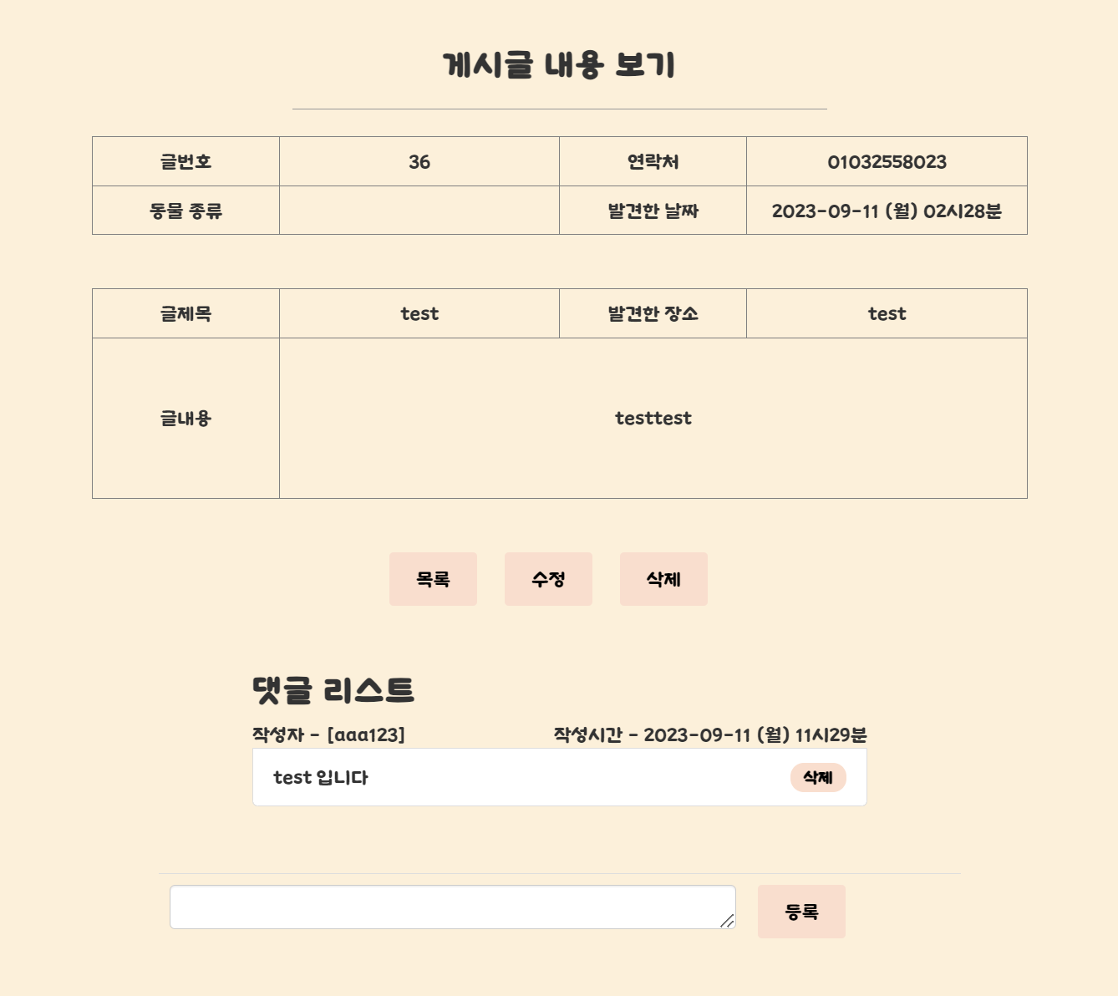
내가 구현한 기능 소개 (게시판 수정 삭제 및 댓글 삭제 추가 기능)
1
해당 게시물의 작성자면 수정,삭제
버튼이 생기고 해당 기능 구현
1
2
댓글 기능도 구현하여 마찬가지로 작성자면 삭제 버튼이 생기고 해당 기능을 구현함
2
게시물이 삭제 될 때 댓글도 같이 삭제 되야 되기 때문에 삭제 버튼에 해당 댓글도 데이터 베이스에서 조인을 걸어 해당 게시물에 관련된 댓글이 삭제되게 하였습니다 (불필요한 데이터 삭제)

Slide 14
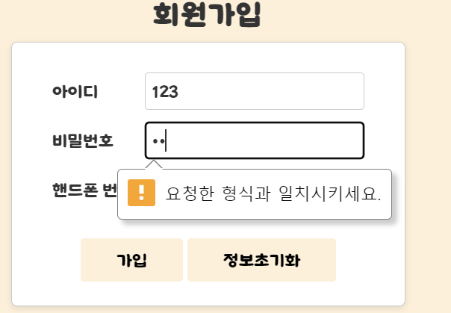
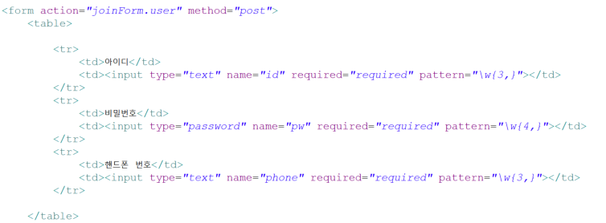
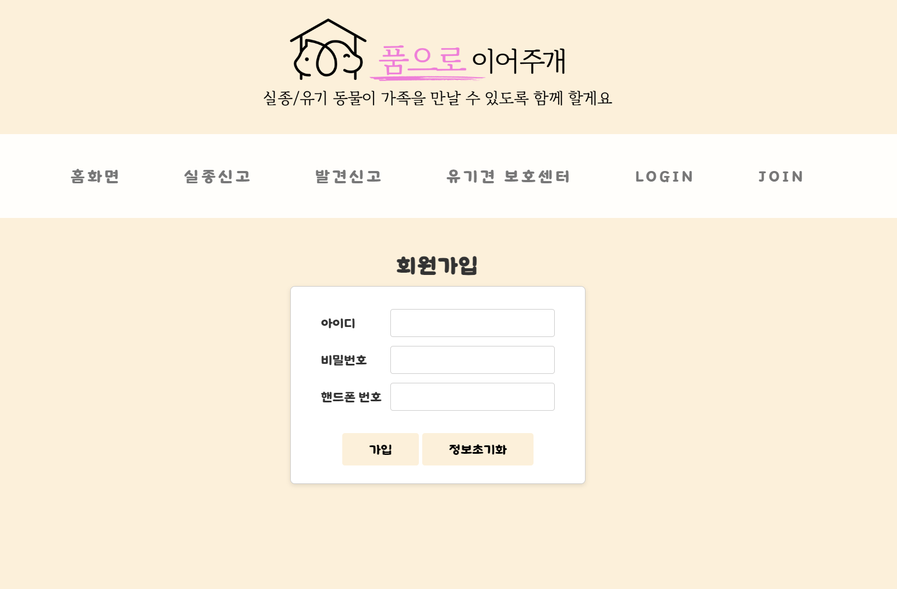
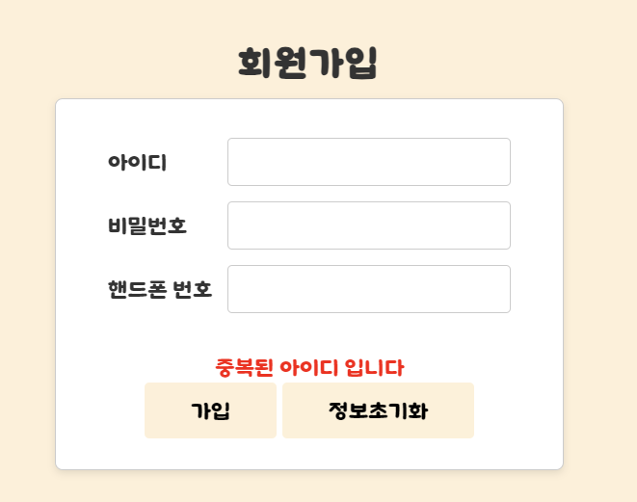
내가 구현한 기능 소개 (회원가입)
1
회원가입시 간단한 정규식을 통해
회원가입 양식을 맞추게 구현 했습니다
1
1
데이터 베이스에서 회원 id를 조회하여 있으면 중복이 없으면 회원가입이 성공되게 구현 하였습니다

Slide 15
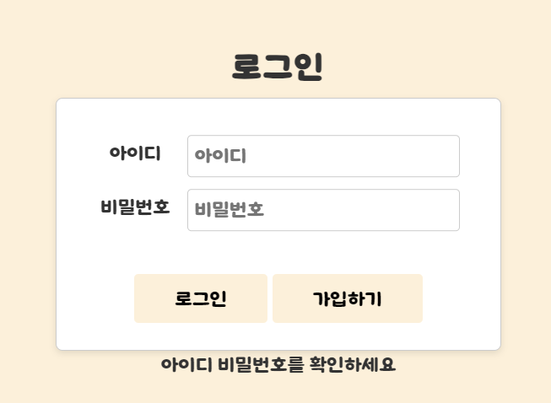
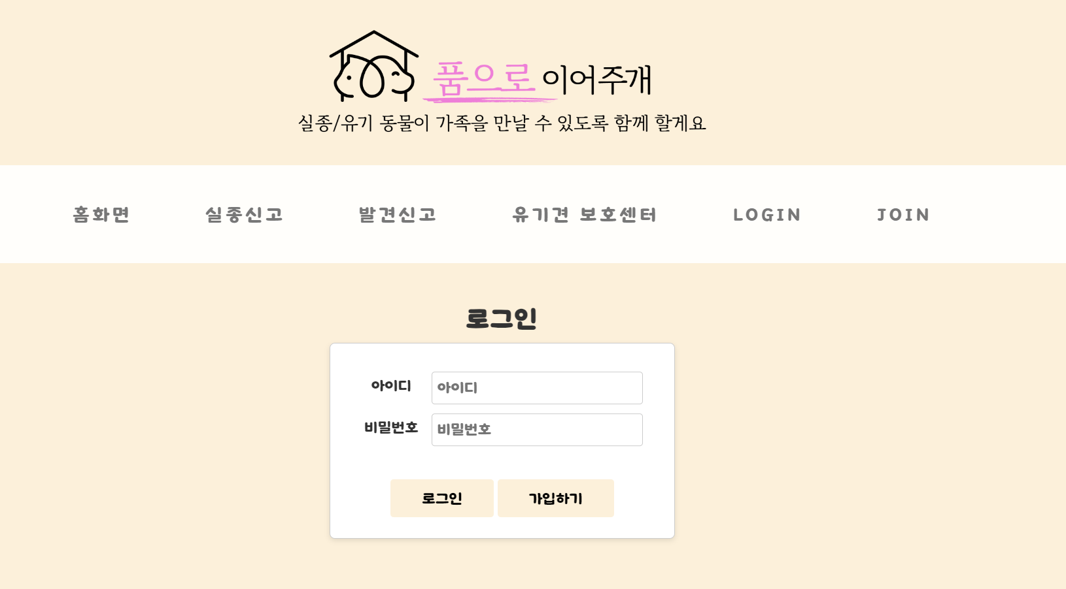
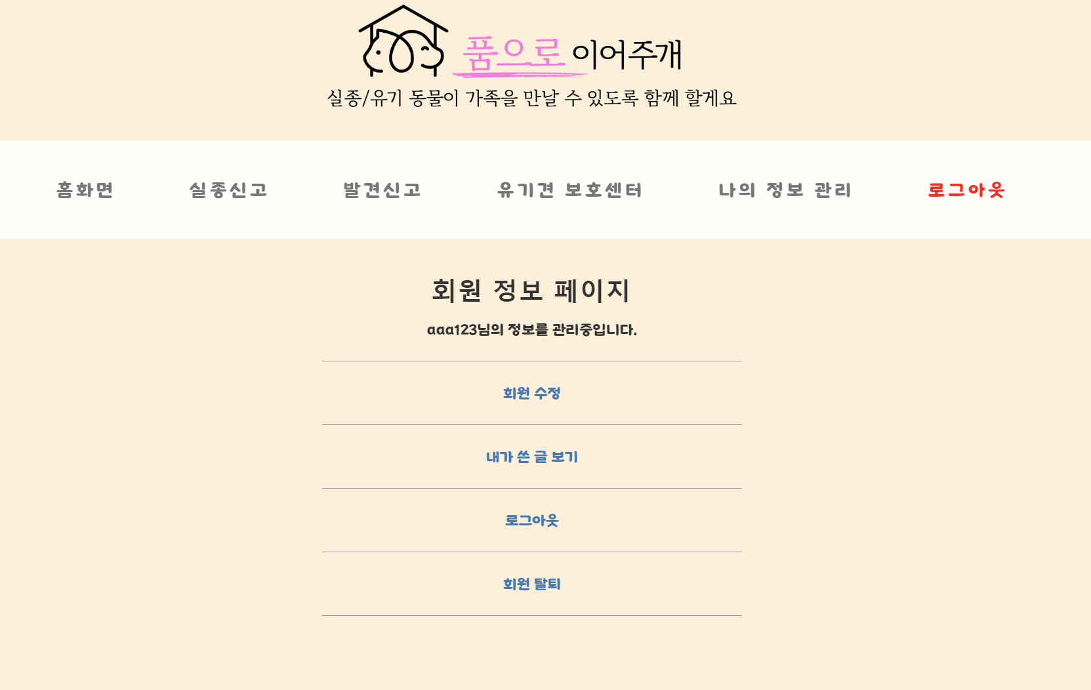
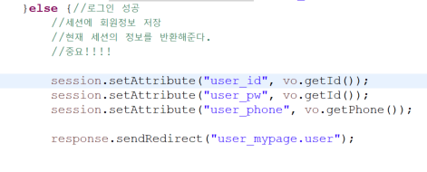
내가 구현한 기능 소개 (로그인)
1
로그인에서는 데이터 베이스에서 where절을 사용하여 아이디와 비밀번호를 조회하여
있으면 성공이 일치하는 내용이 없으면
확인해 달라는 메세지가 뜨게 했습니다.
1
2
로그인 성공 시 정보 수정 및 조회, 나의 작성 글 보기 , 로그아웃 , 회원 탈퇴 기능을 구현했습니다.
2
로그인은 세션으로 관리하여 보다 안전하게 관리할수 있게 구현했습니다.

Slide 16
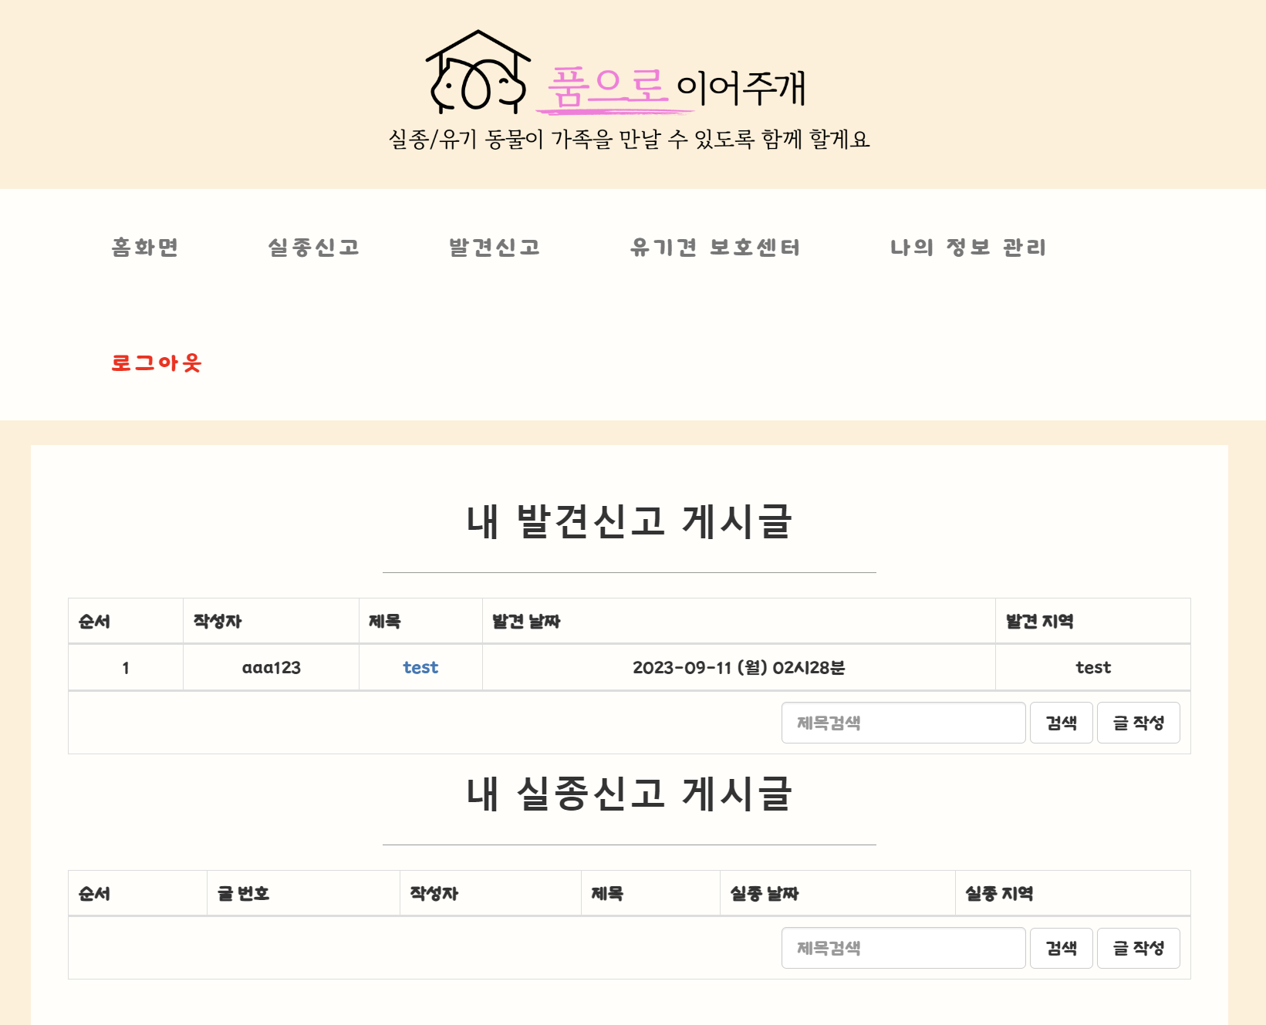
내가 구현한 기능 소개 (마이페이지 - 내가 쓴 글 보기 )
1
내가 쓴 글에서도 userId와 board의 id를 조인하여 관련 게시물을 불러오도록 했습니다.
1

Slide 17
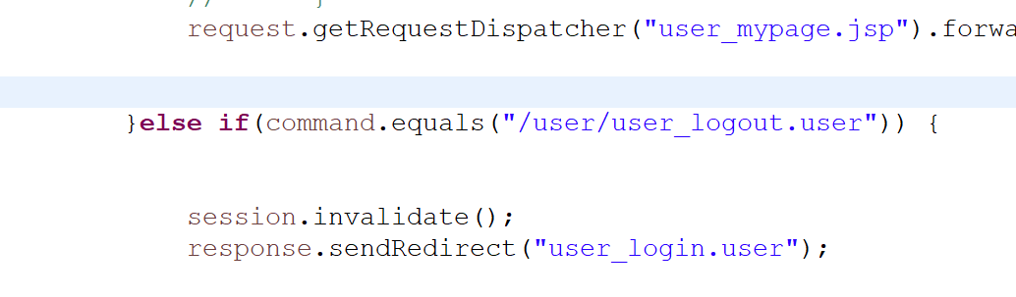
내가 구현한 기능 소개 (마이페이지 - 내가 쓴 글 보기 )
로그아웃시 세션도 삭제하여
불필요한 데이터를 남기지 않도록 하였습니다.
1
1

Slide 18
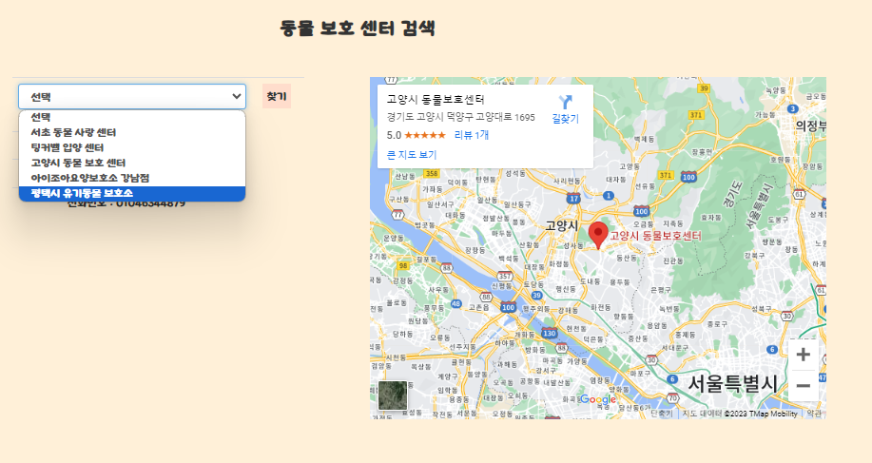
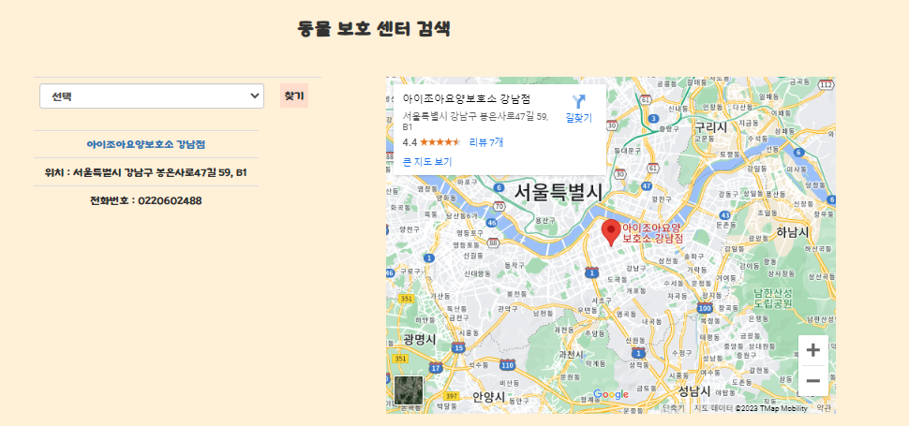
내가 구현한 기능 소개 (오픈 api 사용 )
1
구글 map api를 호출하여 각 option에 맞는 주소를 불러오게 하였습니다.
1

Slide 19










Slide 20






Slide 21

















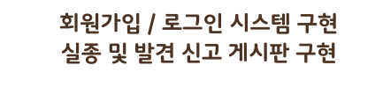



Slide 22











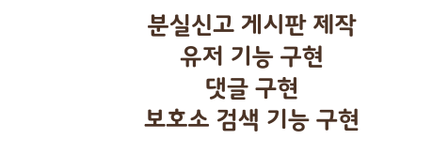


오픈 api 사용

Slide 23




